Slide 1
О назначении и содержании рекомендаций по организации работы воспитателя в условиях дома-интерната для детей с особенностями психофизического развития
Милькота Н.В.

Slide 2
Нормативные правовые акты | Назначение
Кодекс Республики Беларусь об образовании : Закон Респ. Беларусь, 13 дек. 2011 г., № 325-З | общее содержание понятия воспитания и его связь с обучением в рамках осуществления специального образования
Об утверждении концепции непрерывного воспитания детей и учащейся молодежи : постановление М-ва образования Респ. Беларусь, 15 июля 2015 г., № 82; Программа непрерывного воспитания детей и учащейся молодежи на 2016-2020 гг. : постановление М-ва образования Респ. Беларусь, 22 февр., № 9 | основные цели, задачи воспитательного процесса, требования к организации воспитания, включая документационное обеспечение; составляющие (приоритетные направления) воспитания и мероприятия по их реализации
Об утверждении Инструкции о порядке организации получения специального образования в учреждении социального обслуживания : постановление М-ва образования Респ. Беларусь и М-ва труда и соц. защиты Респ. Беларусь, 28 июля 2011 г., № 48/55 | роль воспитателей в образовательном процессе
О некоторых вопросах оказания социальных услуг : постановление Совета Министров Респ. Беларусь, 27 дек. 2012 г., № 1218 | виды и перечень социальных услуг, оказываемых воспитателями в отношении детей-инвалидов
Об установлении примерных нормативов численности работников учреждений социального обслуживания, осуществляющих стационарное социальное обслуживание, и утверждении Инструкции о порядке применения примерных нормативов численности работников учреждений социального обслуживания, осуществляющих стационарное социальное обслуживание : постановление М-ва труда и соц. защиты Респ. Беларусь, 10 янв.2013 г., № 6 | состав работ воспитателей и подходы к определению их нормативной численности, которая устанавливается согласно плану воспитательной работы
Об утверждении Санитарных норм и правил «Требования для учреждений социального обслуживания, осуществляющих стационарное и полустационарное социальное обслуживание» : постановление М-ва здравоохранения Респ. Беларусь, 31 декабря 2013 г., № 136 | требования к условиям реализации воспитательного процесса, режиму и т.п.

Slide 3
Особенности воспитанников
Возрастной состав

Slide 4
Особенности воспитанников
Распространенность различных типов нарушений

Slide 5
Особенности воспитанников
Удельный вес воспитанников на постельном режиме

Slide 6
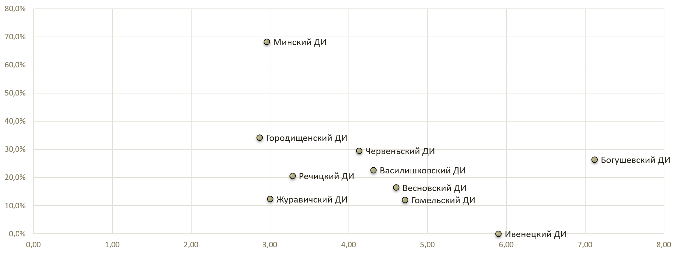
Особенности работы воспитателей
Соотношение средней нагрузки на воспитателя и удельного веса проживающих на постельном режиме

Slide 7
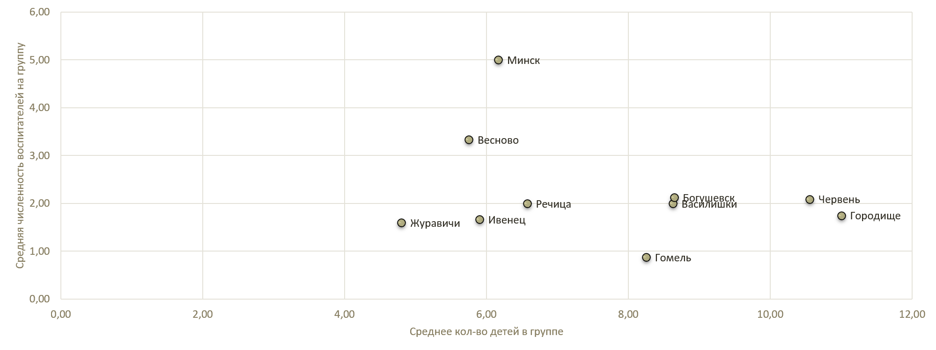
Особенности работы воспитателей
Соотношение средней численности воспитателей на одну воспитательную группу и среднего количества детей в группе

Slide 8
 | Режим работы воспитателей |  |  | Комментарии
 | время работы в рабочий день | время работы в выходной день | время работы на каникулах
Червень | 8.00-15.00 | 8.00-14.00 | 8.00-15.00 | на 1,25 ставки с 8.00-19.00
Минск | 8.00-20.00 | 8.00-20.00 | 8.00-20.00 | обед с 14.00-15.00
Ивенец | 12 – 18 7 – 8.30 16 -18.30 16 – 20 7 – 8.30 16 – 20 17 – 21 | 8 – 13 7 – 12 7 – 12 15 – 20 12.30 – 20 12 – 17 12 – 17 7 – 12 7 – 12 14.30 – 22 17 – 22 | По установленному графику
Городище | 8.30-18.30 | 8.30-18.30 | 8.30-18.30
Василишки | 8.00-20.00 | не работают | 8.00-20.00
Гомель | 9.00-14.00; 15.00-20.00 | 9.00-14.00 | 9.00-14.00; 15.00-20.00 | по сменам (1-я и 2-я смена).
Весново | 7.00-20.20 | Не работают | 14.00-17.00, 17.20-19.20 | 14.00-17.00, 17.20-20.20
Речица | 8.00-9.00, 16.00-21.00 | 8.30-13.30, 16.00-21.00 | по графику | дошкольная группа: 8.30-13.30, 16.00-21.00
Богушевск | 8.00-13.00, 15.00-20.00 | 9.00-12.00 | 8.00-13.00, 15.00-20.00
Журавичи | 8.00-13.00 | не работают | 8.00-13.00

Slide 9
Наиболее сложные вопросы
Для отражения в Рекомендациях
Для последующего развития НПА
обеспечение преемственности и согласованности двух элементов образовательного процесса – обучения и воспитания, реализуемых специалистами ЦКРОиР и ДИ соответственно;
подходы к формированию воспитательных групп и порядок закрепления за ними воспитателей;
режим работы воспитателей, включая участие в соблюдении режима дня, организации деятельности воспитанников в выходные и праздничные дни, каникулярное время;
документация, регламентирующая деятельность воспитателя в детском доме-интернате, порядок ее утверждения и разработки;
адаптация сущности и содержания основных направлений воспитательной работы, определенных Концепцией непрерывного воспитания детей и учащейся молодежи, применительно к детям с ОПФР, проживающим в детских ДИ;
соотношение воспитательной работы, кружковой и иной деятельности, осуществляемой воспитателями; наполнение рабочего времени воспитателя;
особенности организации и осуществления воспитательного процесса в отношении детей с ТМНР;
роль адаптивной и безбарьерной среды в повышении эффективности и качества воспитательного процесса
организация и осуществление воспитательного процесса в отношении молодых инвалидов (не предусмотрено в настоящее время штатными нормативами);
осуществление контроля воспитательной работы в ситуации отсутствия заместителя директора по учебно-воспитательной работе (в настоящее время имеются взаимопротиворечащие нормы в отношении правомерности выделения «старшего воспитателя»);
повышение квалификации, аттестация и присвоение категорий воспитателям (поскольку дома-интернаты в настоящее время не входят в перечень организаций, оказывающих образовательные услуги, существуют сложности с аттестацией воспитателей на высшую категорию);
актуализация проблемы развития, воспитания, социализации детей-инвалидов в Положении о доме-интернате для детей-инвалидов с особенностями психофизического развития в части организации деятельности дома-интерната

Slide 10
Вопросы Министерства образования
необходимость обеспечения непрерывности воспитательного процесса, в том числе посредством осуществления воспитательной работы в выходные дни и каникулярное время;
целесообразность присутствия воспитателей на учебных занятиях, проводимых специалистами учреждений образования;
рекомендуемые подходы к формированию воспитательных групп и оптимальная численность детей в воспитательной группе;
правомерность организации воспитательного процесса в отношении молодежи старше 18 лет;
необходимость согласования плана воспитательной работы дома-интерната с управлениями (отделами) по образованию или соответствующими учреждениями образования;
правомерность организации заседаний педагогических советов на базе учреждений социального обслуживания;
порядок аттестации воспитателей государственных учреждений социального обслуживания, правомерность проведения аттестации воспитателей указанных учреждений в учреждениях образования, которым предоставлено право на проведение квалификационных экзаменов и созданы квалификационные комиссии.

Slide 11
ПРОЕКТ Рекомендаций по организации работы воспитателя в условиях дома-интерната для детей с ОПФР
ГЛАВА 1. ОБЩИЕ ПОЛОЖЕНИЯ
ГЛАВА 2. ОСНОВНЫЕ ТЕРМИНЫ И ИХ ОПРЕДЕЛЕНИЯ
ГЛАВА 3. ЗАКОНДАТЕЛЬНЫЕ ОСНОВЫ ОСУЩЕСТВЛЕНИЯ ВОСПИТАТЕЛЬНОГО ПРОЦЕССА В ДЕТСКОМ ДОМЕ-ИНТЕРНАТЕ
ГЛАВА 4. СОЦИАЛЬНО-ПСИХОЛОГИЧЕСКИЕ ОСОБЕННОСТИ ДЕТЕЙ И МОЛОДЫХ ЛЮДЕЙ, ПРОЖИВАЮЩИХ В ДЕТСКИХ ДОМАХ-ИНТЕРНАТАХ
ГЛАВА 5. ЦЕЛЬ И ЗАДАЧИ ВОСПИТАТЕЛЬНОГО ПРОЦЕССА В ДЕТСКОМ ДОМЕ-ИНТЕРНАТЕ, ПРИНЦИПЫ И ТРЕБОВАНИЯ К ЕГО ОРГАНИЗАЦИИ
ГЛАВА 6. УСЛОВИЯ РЕАЛИЗАЦИИ ВОСПИТАТЕЛЬНОГО ПРОЦЕССА В ДЕТСКОМ ДОМЕ-ИНТЕРНАТЕ
ГЛАВА 7. ОСНОВНЫЕ НАПРАВЛЕНИЯ ВОСПИТАТЕЛЬНОЙ РАБОТЫ В ДЕТСКОМ ДОМЕ-ИНТЕРНАТЕ
ГЛАВА 8. СОДЕРЖАНИЕ, ФОРМЫ И МЕТОДЫ ВОСПИТАТЕЛЬНОЙ РАБОТЫ В ДЕТСКОМ ДОМЕ-ИНТЕРНАТЕ С ДЕТЬМИ ДОШКОЛЬНОГО, ШКОЛЬНОГО ВОЗРАСТА И МОЛОДЫМИ ИНВАЛИДАМИ

Slide 12
ГЛАВА 6. УСЛОВИЯ РЕАЛИЗАЦИИ ВОСПИТАТЕЛЬНОГО ПРОЦЕССА В ДЕТСКОМ ДОМЕ-ИНТЕРНАТЕ
организация воспитательного процесса и управление им
кадровое обеспечение воспитательного процесса и закрепление требований к воспитателям
документационное и информационно-методическое обеспечение воспитательного процесса
создание благоприятной среды, совершенствование материально-технических условий

Slide 13
Спасибо за внимание!
osz@mintrud.by
n.bedritskaja@gmail.com

